Slide 1
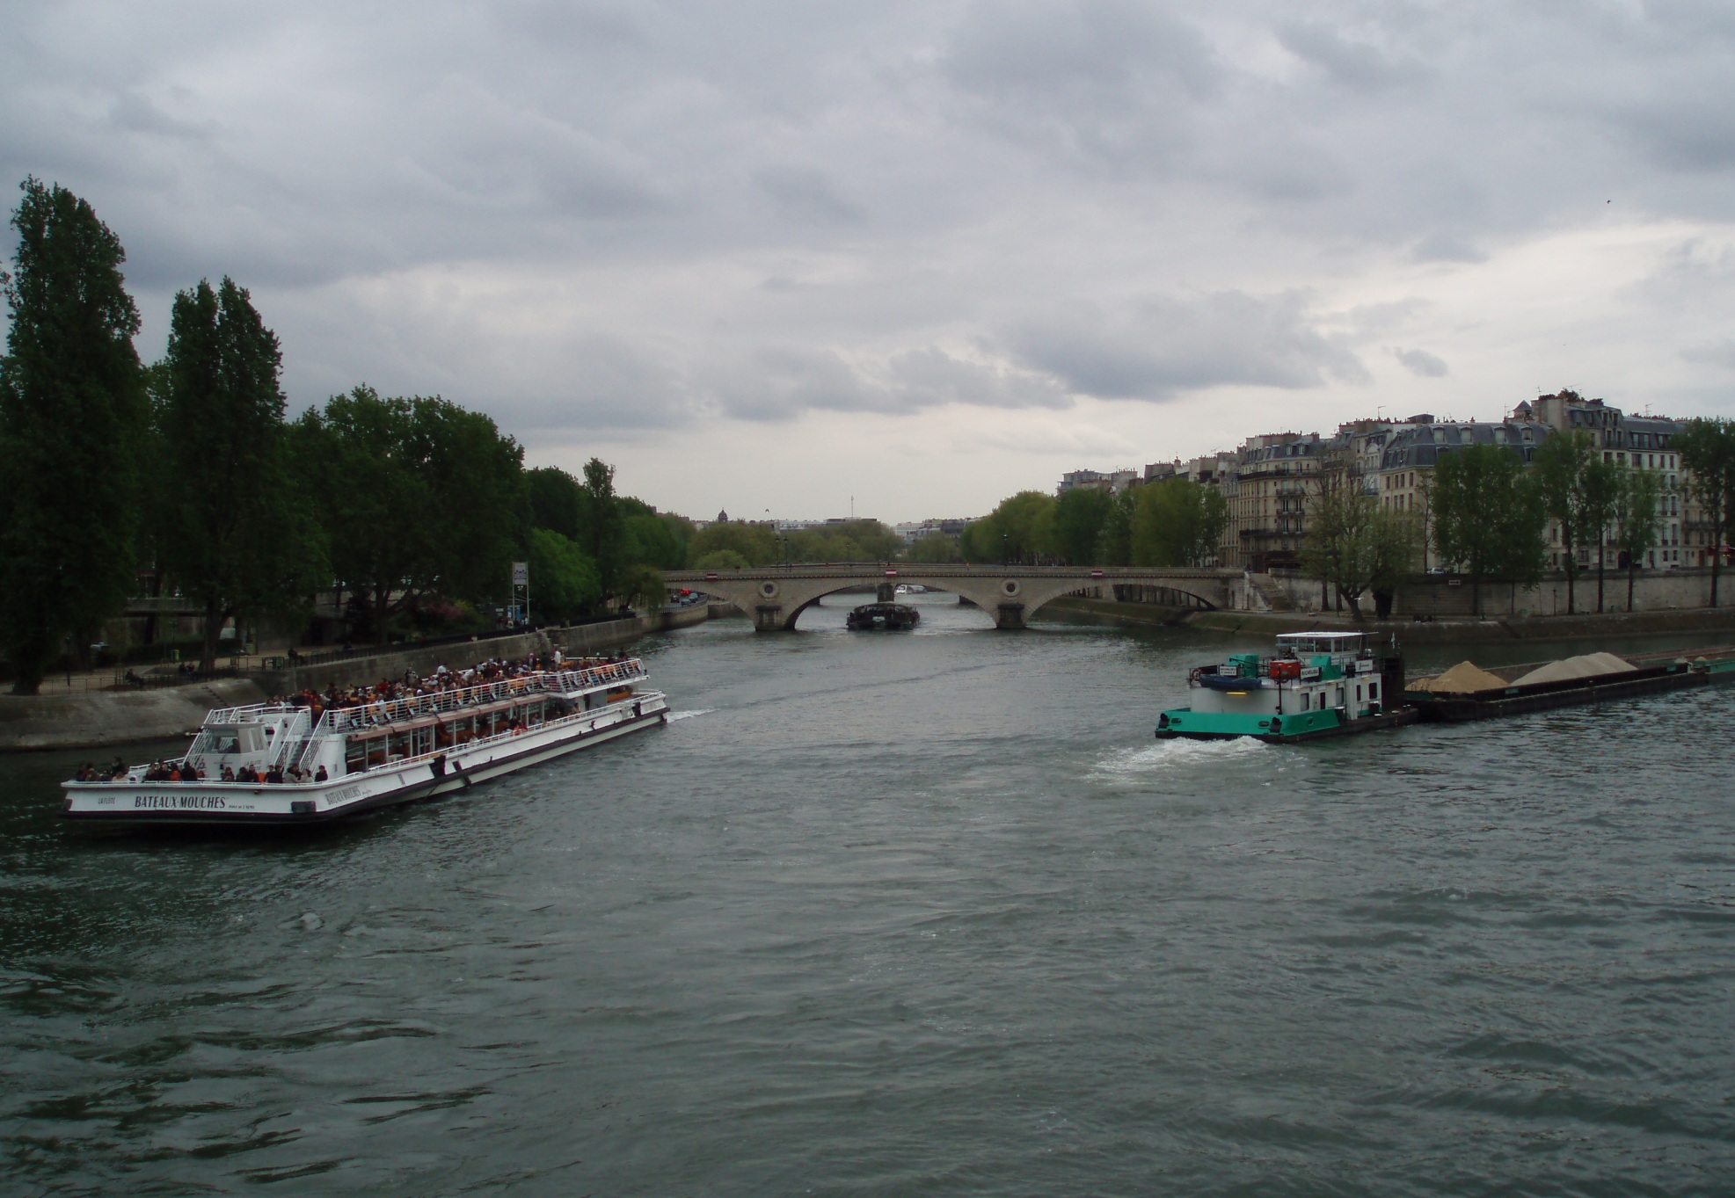
BONJOUR

Slide 2
Révision No 2 VERBES
VERBE ETRE = είμαι VERBE AVOIR = έχω
Je suis = εγώ είμαι J’ ai= εγώ έχω
Tu es = εσύ είσαι Tu as = εσύ έχεις
Il est = αυτός είναι Il a = αυτός έχει
Elle est = αυτή είναι Elle a= αυτή έχει
Nous sommes = είμαστε Nous avons=έχουμε
Vous etes = είστε Vous avez = έχετε
Ils sont = αυτοί είναι Ils ont= αυτοί έχουν
Elles sont = αυτές είναι Elles ont=αυτές έχουν

Slide 3
Εxercice 1
Copie les verbes dans ton cahier
Mets les verbes à la personne qui convient =
Βάλε τα ρήματα στο σωστό πρόσωπο
Vous …….. (etre) français? Oui, nous …….. (etre) français.
Vous …… (avoir) quel age? Nous ….(avoir) 15 ans
Tu …… (etre) espagnol? Non, je ….(etre) grec
Il … (avoir) un chien? Non, il …(avoir) un chat
Tu …(avoir) une soeur? Non, j … (avoir) un frère

Slide 4
VERBES 1er groupe
Parler = μιλώ Aimer = αγαπώ danser = χορεύω
Je parle J’ aime Je danse
Tu parles Tu aimes Tu danses
Il parle Il aime Il danse
Elle parle Elle aime Elle danse
Nous parlons Nous aimons Nous dansons
Vous parlez Vous aimez Vous dansez
Ils parlent Ils aiment Ils dansent
Elles parlent Elles aiment Elles dansent

Slide 5
Terminaisons 1er groupe Καταλήξεις 1^{ης} συζυγίας
-e
-es
-e
-e
-ons
-ez
-ent
-ent

Slide 6
EXERCICES
1.Conjugue les verbes:
Regarder=κοιτάζω, écouter= ακούω, chanter = τραγουδώ
2. Mets les verbes à la personne qui convient
Tu ……(aimer) le chocolat? Oui, j ….. (aimer) le chocolat
Elle …. (parler) anglais et allemand
Vous ….. (parler) français? Non, nous ….(parler) russe
Ils …(danser) et ils …(chanter)
Tu ..(écouter) des chansons françaises? (γαλλικά τραγούδια) Oui, j’….. (écouter) des chansons françaises

Slide 7
REVISION La palette des couleurs

Slide 8
Exercice
Ecris les couleurs
Complète = Συμπλήρωσε (προσοχή συμφωνία)
Un pantalon …… (noir)
Une jupe ….. (gris) = φούστα
Des bottes …. (marron)
Des cahiers … (bleu)
Une trousse …. ( jaune) = κασετίνα
Des trousses … (noir)
Un livre …. (blanc)
Des livres … (blanc)

Slide 9
Au revoir

